Slide 1
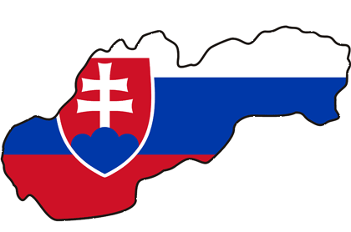
POLOHA A ROZLOHA SLOVENSKA
https://www.youtube.com/watch?v=AFFJ4Zil0Vc

Slide 2
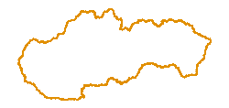
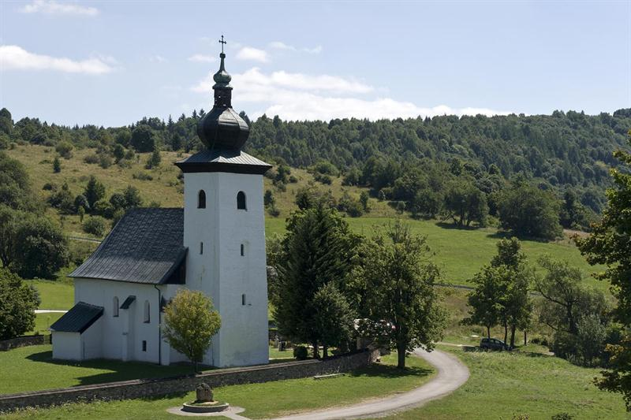
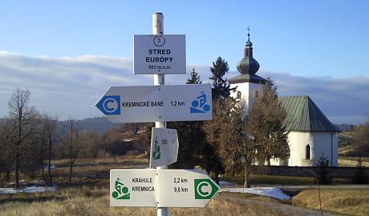
ROZLOHA
49 036 km²
menší štát (podobne ako ...)
v srdci Európy
Estónsko, Dánsko,
Bosna a Hercegovina)
Stred Európy – kostol sv. Jána v Kremnických Baniach

Slide 3
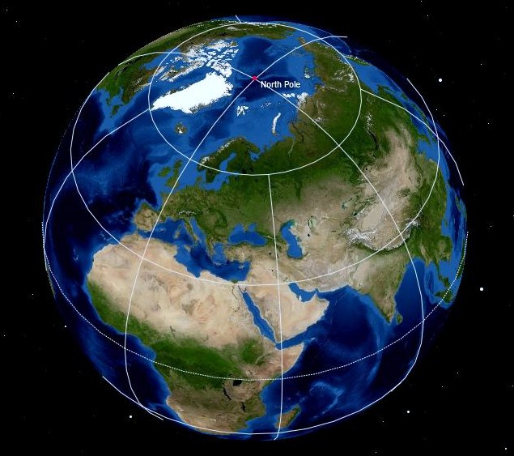
POLOHA NA ZEMI
Slovensko je bližšie k :
severnému pólu
rovníku
Slovensko leží na severnej a východnej pologuli
?
4500 km
5300 km
+ 1 h oproti svetovému času

Slide 4
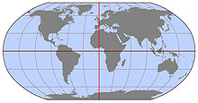

Slide 5
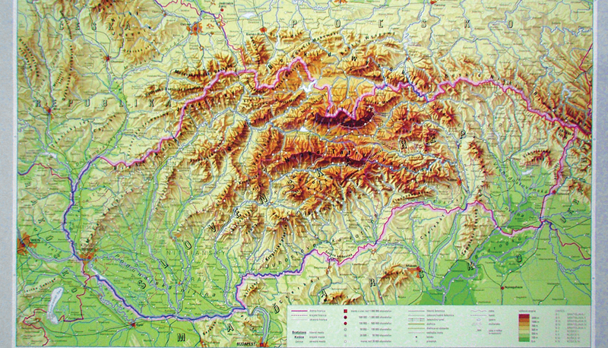

Slide 6
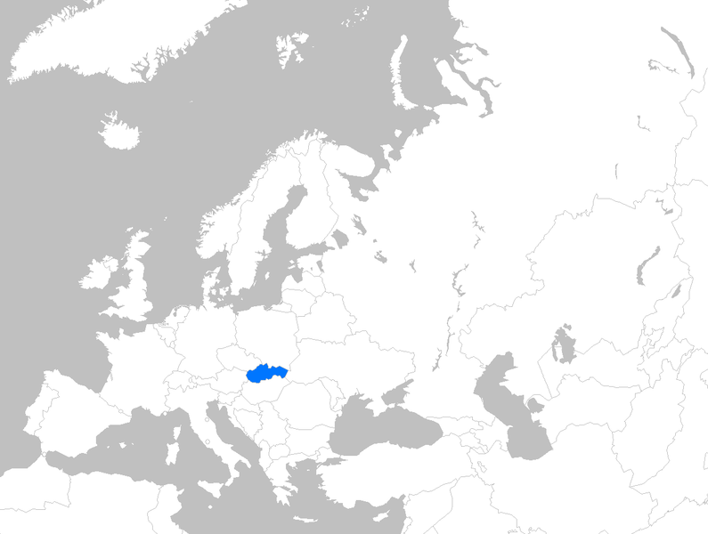
VNÚTROZEMSKÝ ŠTÁT
najbližšie more:
Severné m.
635 km
Baltské m.
520 km
Čierne m.
731 km
Jadranské m.
365 km

Slide 7
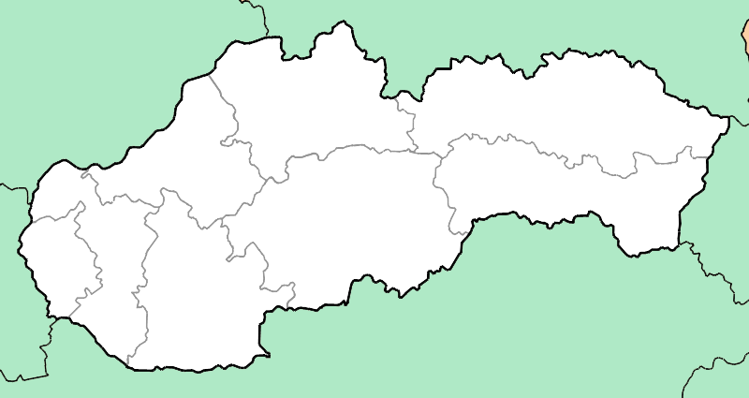
OKRAJOVÉ BODY
Oravská Polhora
Nová Sedlica
200 km
429 km
Záhorská Ves
Patince
Tvar územia – podlhovastý v rovnobežkovom smere

Slide 8
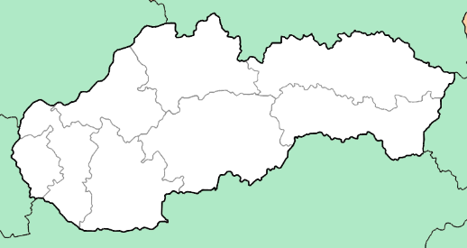
OKRAJOVÉ BODY
najsevernejší bod: ORAVSKÁ POLHORA 49°37´N
najjužnejší bod: PATINCE 47°44´N
rozdiel S-J ≐ 2° nespôsobuje zmenu klímy
najzápadnejší bod: ZÁHORSKÁ VES 16°50´E
najvýchodnejší bod: NOVÁ SEDLICA 22°34´E
rozdiel V – Z ≐ 6° ovplyvňuje čas východu Slnka o 23 min

Slide 9
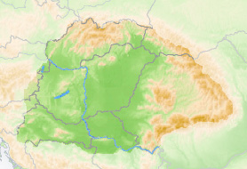
NADMORSKÁ VÝŠKA
najvyšší bod SR –
Gerlachovský štít 2655 m n.m.
najnižší bod SR –
Streda nad Bodrogom 94 m n.m.
Slovensko leží na rozhraní Karpát a Panónskej panvy.

Slide 10
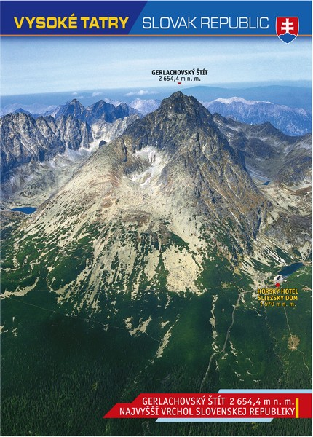
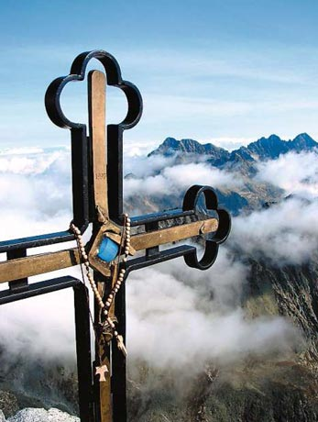
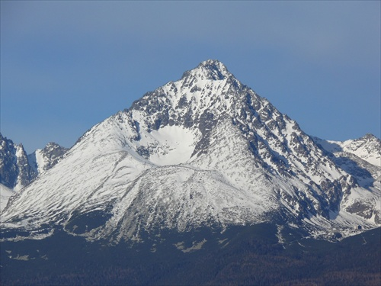
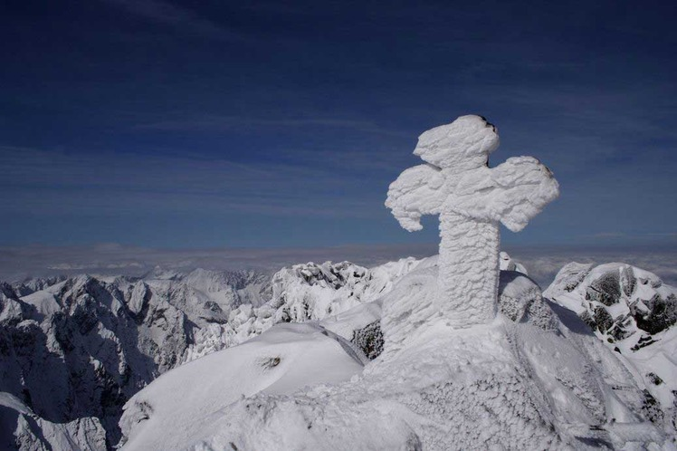
GERLACHOVSKÝ ŠTÍT

Slide 11
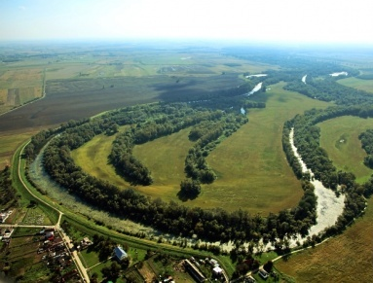
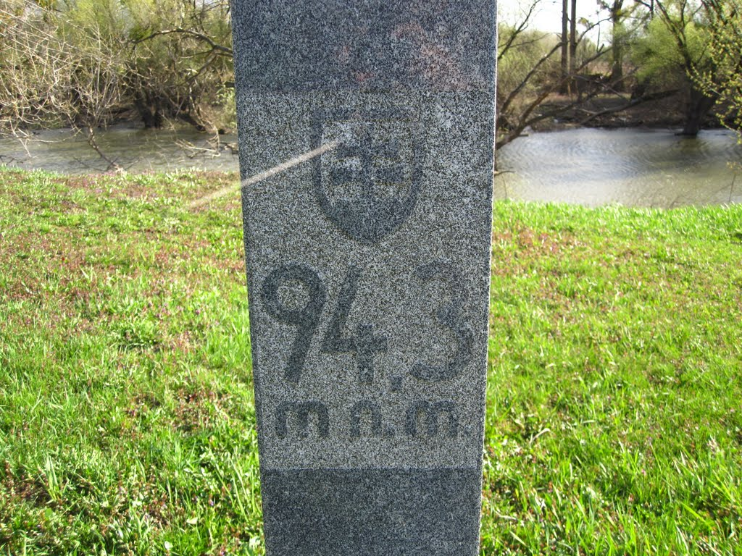
STREDA NAD BODROGOM

Slide 12
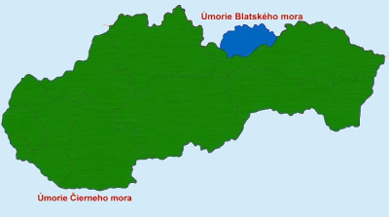
HLAVNÉ EURÓPSKE ROZVODIE
Cez Slovensko prechádza rozvodie medzi Čiernym a Baltským morom.

Slide 13
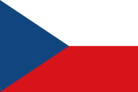
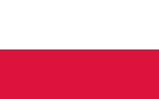
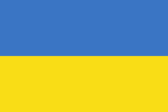


ŠTÁTNE HRANICE
Celková dĺžka hraníc je 1652,2 km.

Slide 14

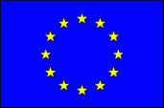



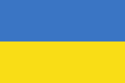
ŠTÁTNE HRANICE
Dĺžka hraníc:
MAĎARSKO 678 km
POĽSKO 597 km
ČESKO 240 km
RAKÚSKO 106 km
UKRAJINA 98 km

Slide 15
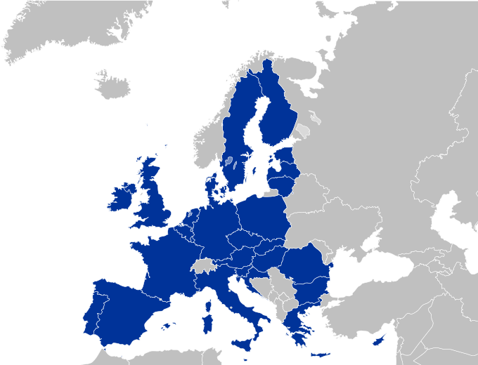
EURÓPSKA ÚNIA
SLOVENSKO je súčasťou EÚ od 1.5. 2004. V súčasnosti má únia 28 členov.

Slide 16
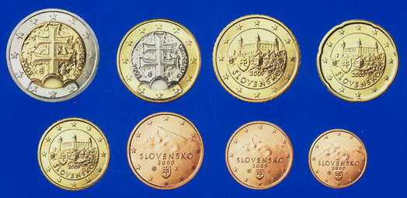
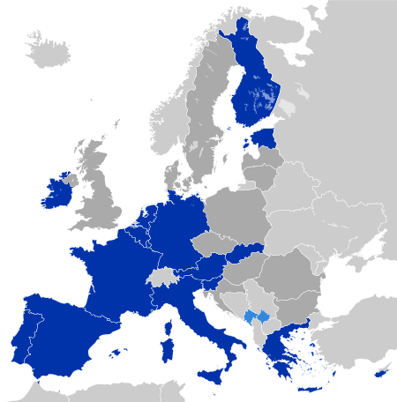
EUROZÓNA
SLOVENSKO je súčasťou eurozóny od 1.1. 2009.
V súčasnosti má eurozóna 17 členov.

Slide 17
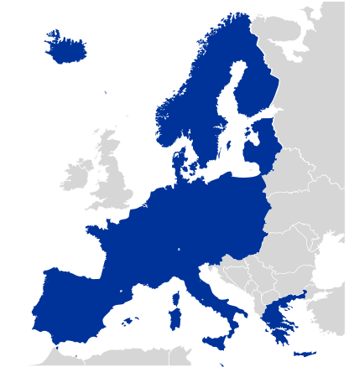
SCHENGENSKÝ PRIESTOR
SLOVENSKO je súčasťou Schengenského priestoru od 21.12. 2007.
Členmi priestoru sú väčšinou štáty EÚ.

Slide 18

FIXÁCIA:

Slide 19
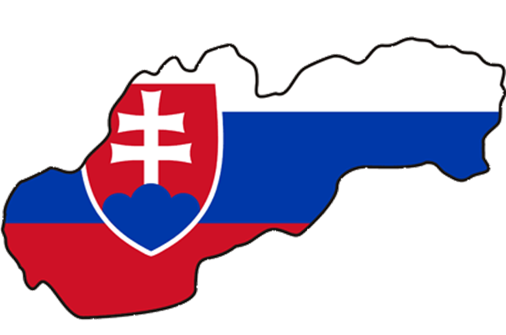
ĎAKUJEM ZA POZORNOSŤ !

